Slide 1
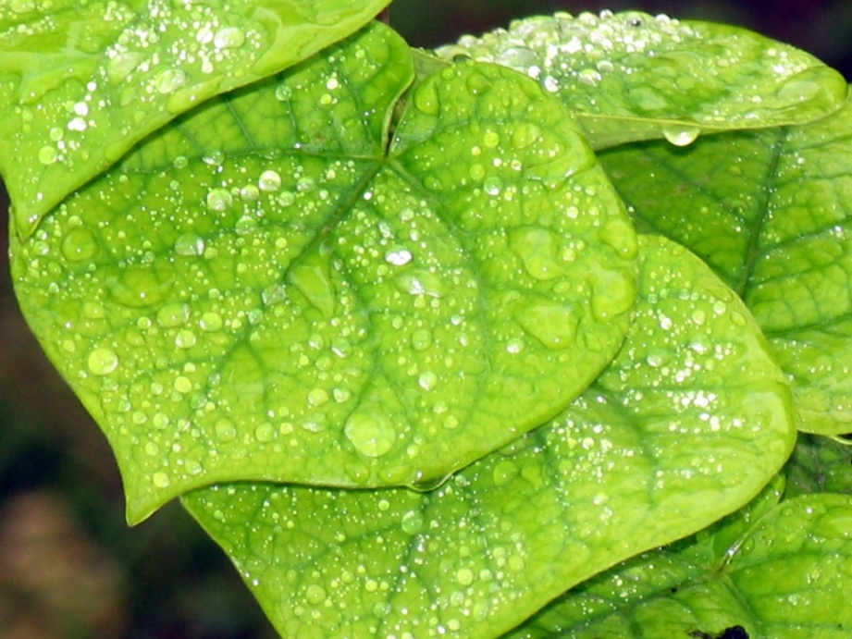
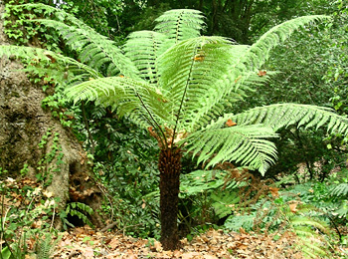
Trocas nutricionais entre o organismo e o meio nas plantas

Slide 2
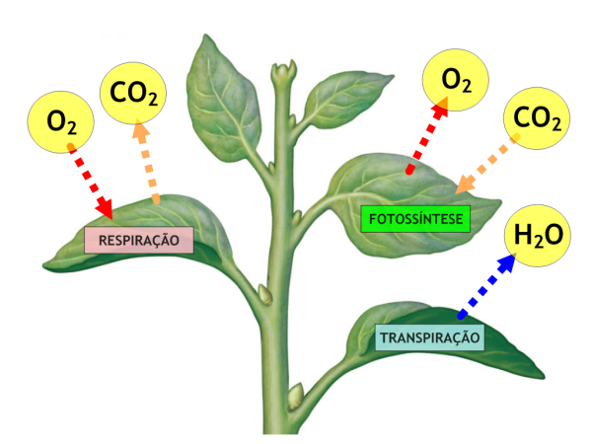
Trocas Gasosas entre a Planta e o Meio

Slide 3
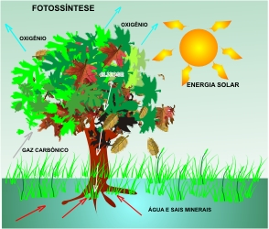
Fotossíntese
É a função em que as plantas com clorofila elaboram o seu próprio alimento.

Slide 4
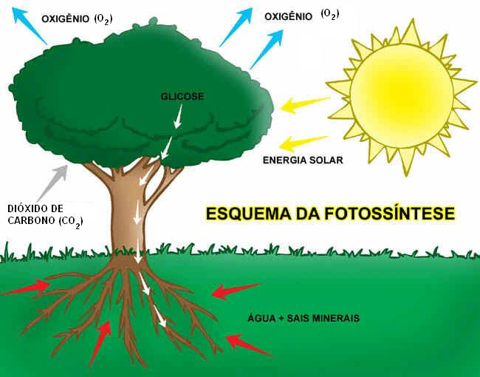

Slide 5
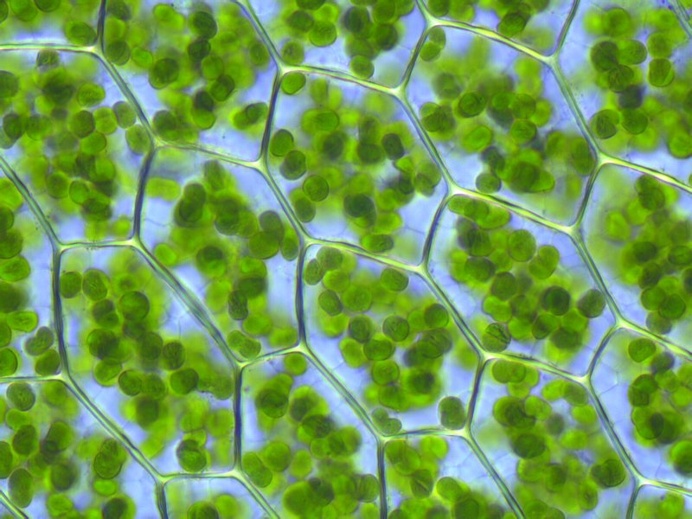
Fatores necessários para as plantas produzirem o seu alimento
Água + Sais minerais
Luz
Dióxido de carbono
Células com cloroplastos - organelos que contêm a clorofila – pigmento verde que capta a luz

Slide 6
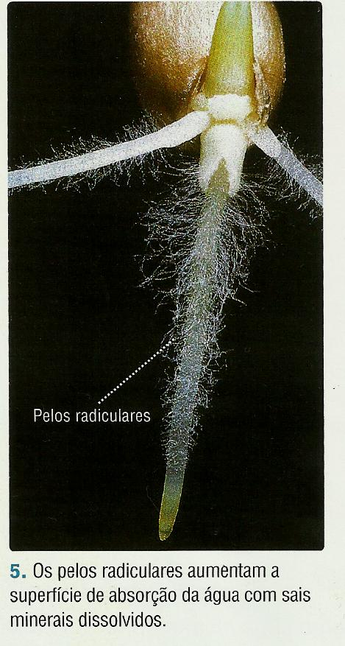
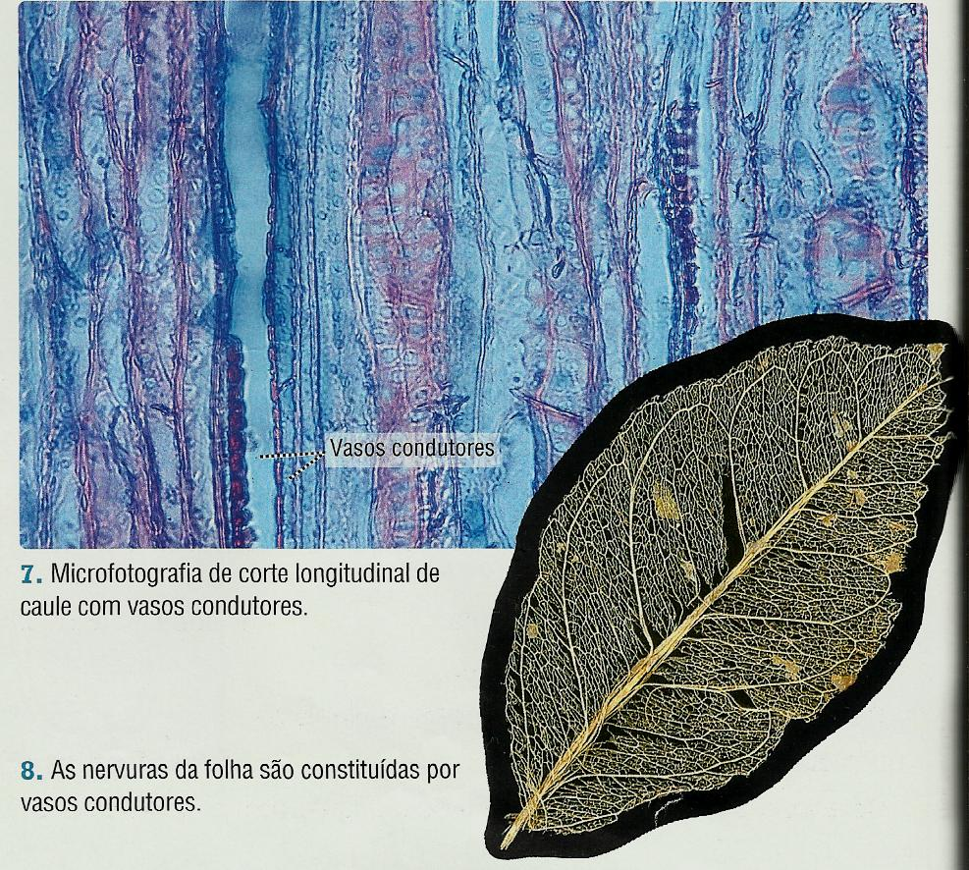
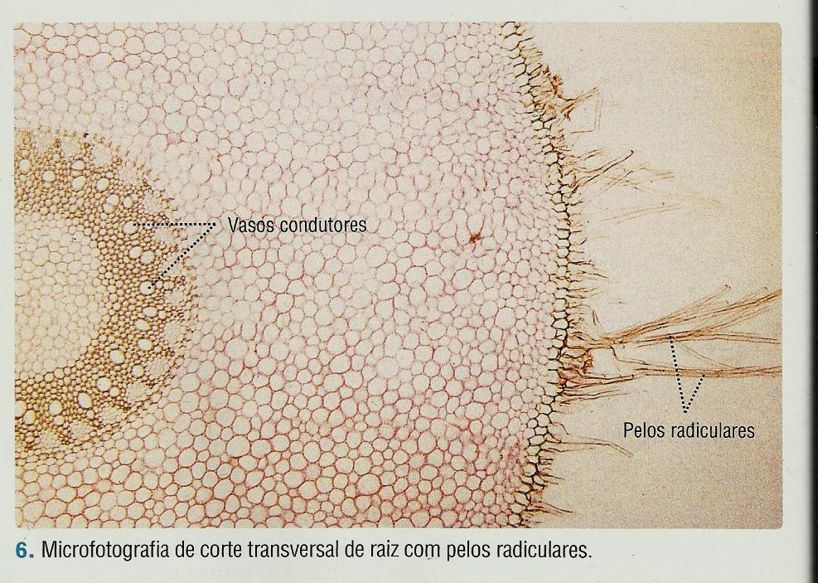
Captação de Água e Sais Minerais
As plantas captam a água e sais minerais do solo através da raiz - zona pilosa.
A seiva bruta ascende desde a raiz até às diferentes partes da planta em canais condutores próprios, por onde circula – Vasos Condutores

Slide 7
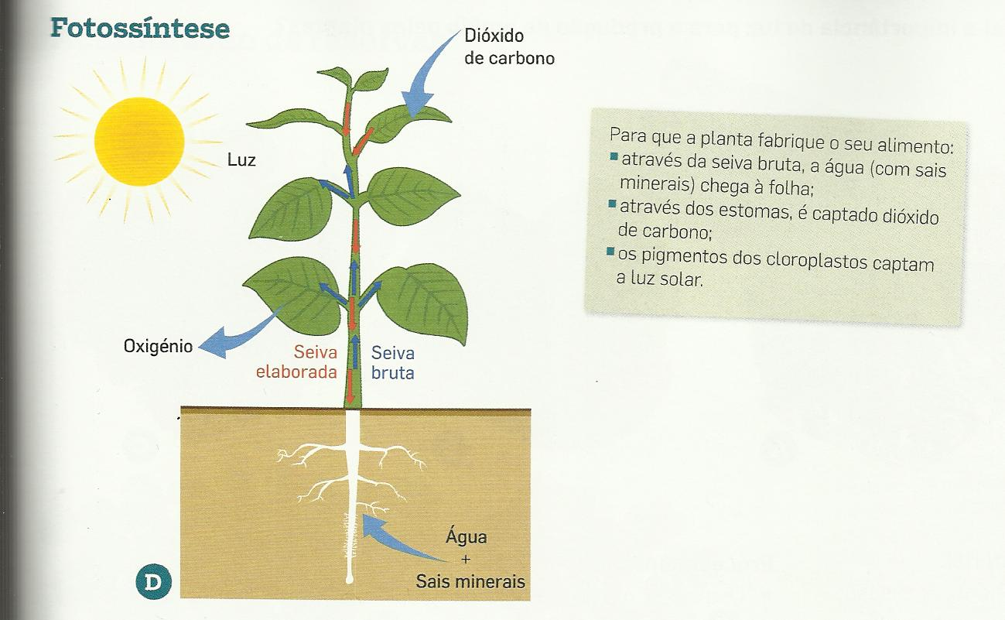
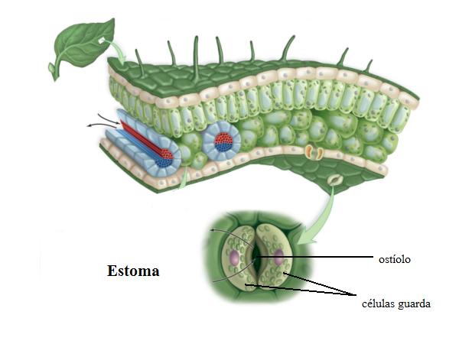
Fotossíntese

Slide 8
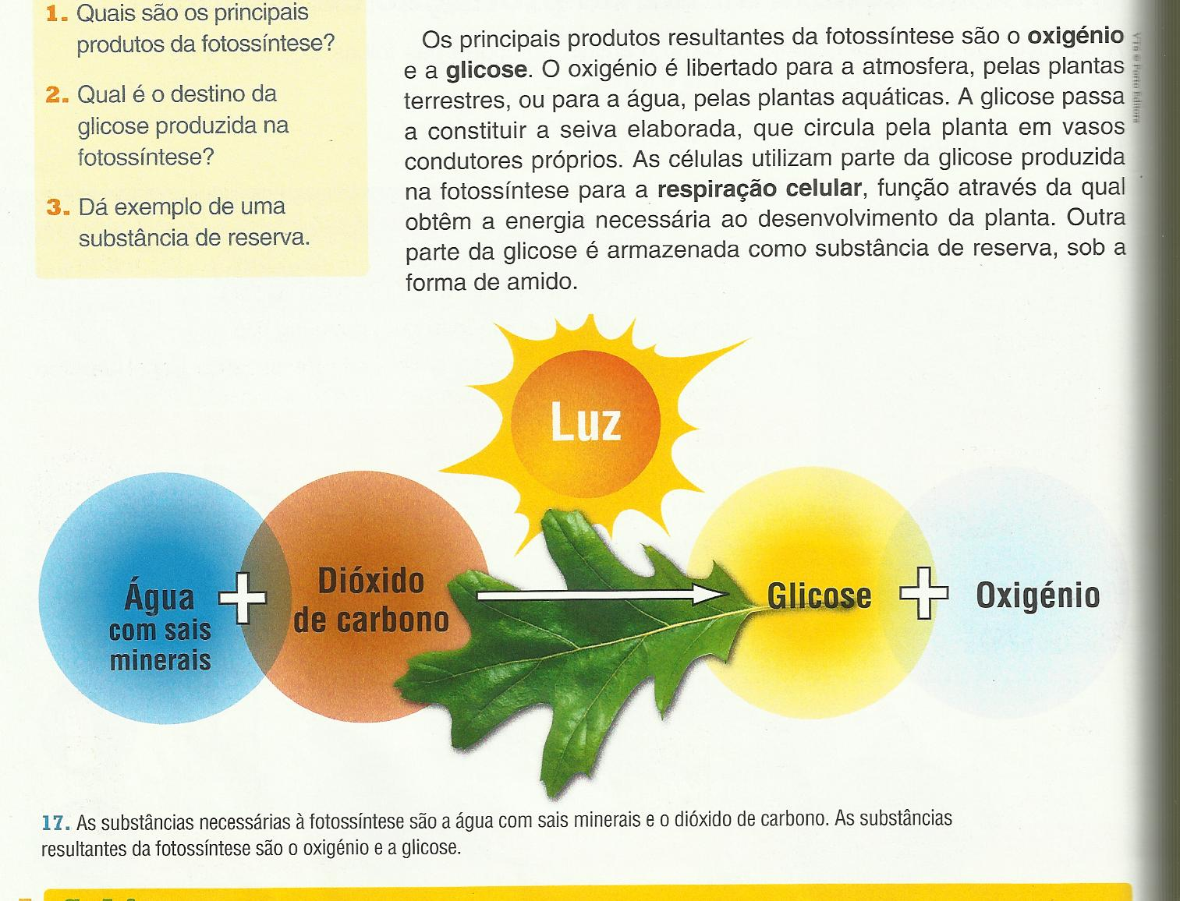

Slide 9
Fim

